Slide 1
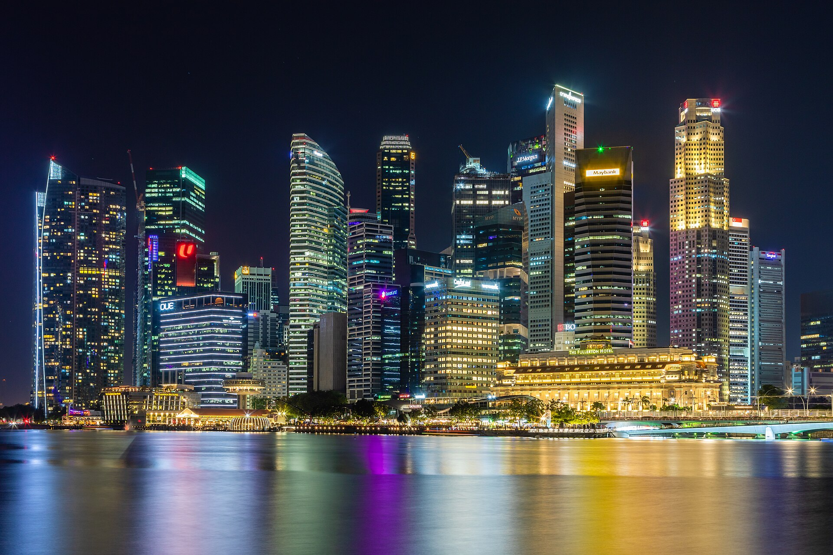
Singapore-unelmien matkakohde
Olena Stepaniuk

Slide 2
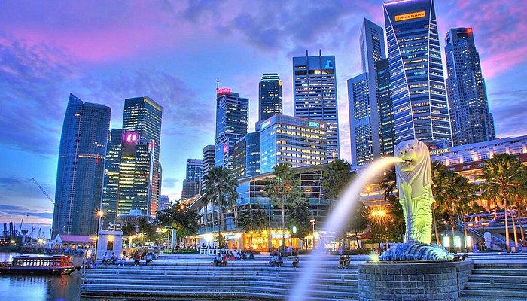
Singapore
Singapore on pieni ja kaunis maa Kaakkois – Aasiassaa. Siellä asuu noin 6 miljoonaa ihmistä. Suomesta Singaporeen lentää noin 12 tuntia.

Slide 3
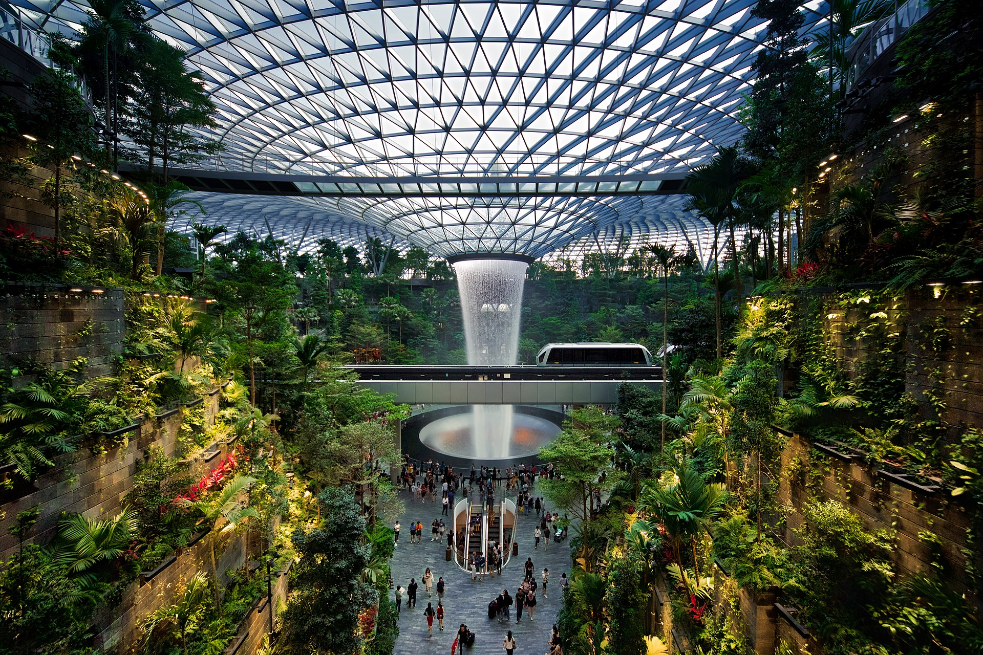
Changi-lentokenttä
Singaporen Changi – lentokenttä on yksi maailman parhaista. Siellä on puutarhoja, kauppoja, elokuvateatteri ja jopa suuri sisävesiputos. Lentokenttä on kuin nähtävyys itse.

Slide 4
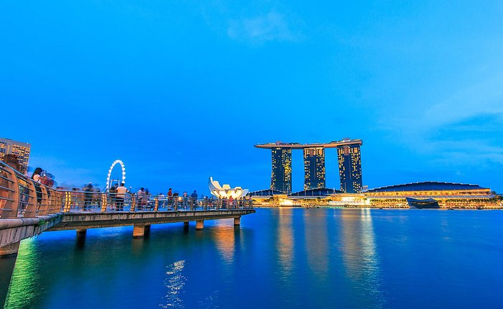
Marina bay sands
Marina Bay Sands on Singaporen tunnetuin hotelli, joka seisoo kolmen tornin päällä ja jossa on 57 kerrosta. Sen katolla on suuri uima–allas ja näköala koko kaupunkiin. Hotellissa on myös kasino, kauppoja ja teatteri.

Slide 5
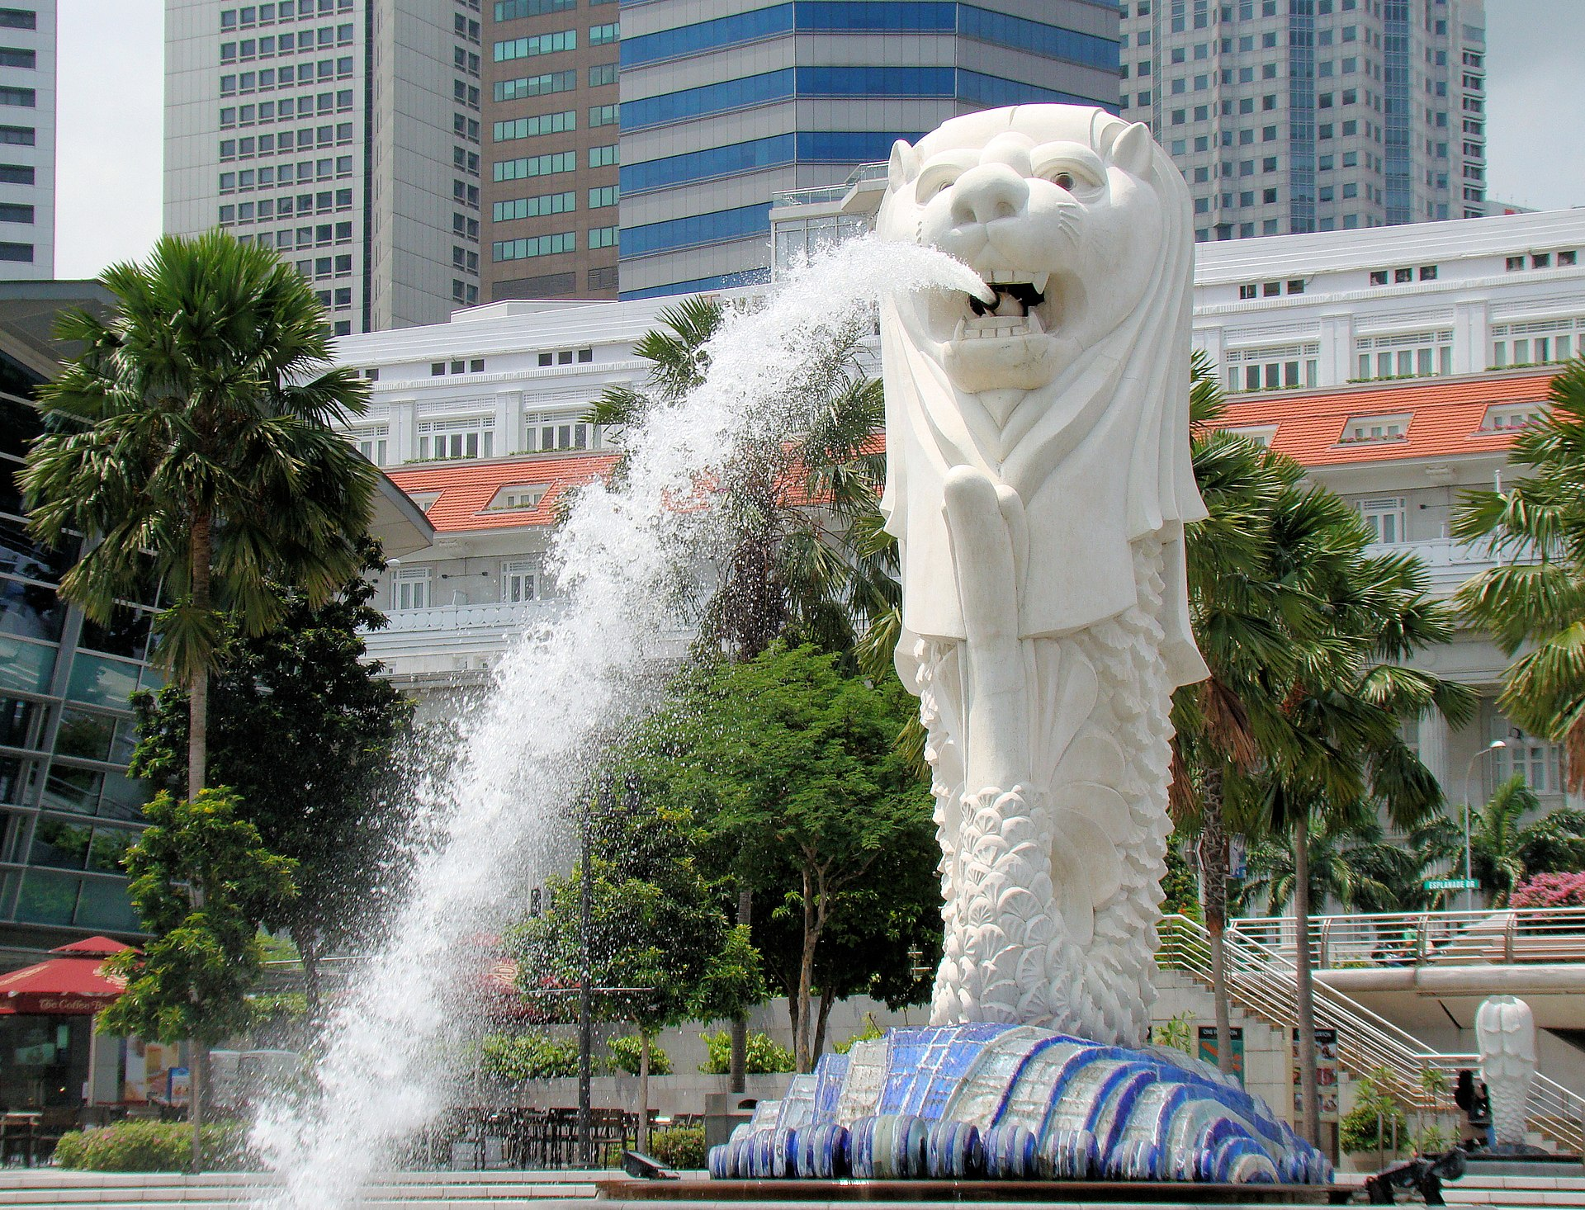
Merlion
Merlion on Singaporen tunnettu symboli, jolla on leijonan pää ja kalan ruumis. Se suihkuttaa vettä suustaan ja on suosittu nähtävyys.

Slide 6
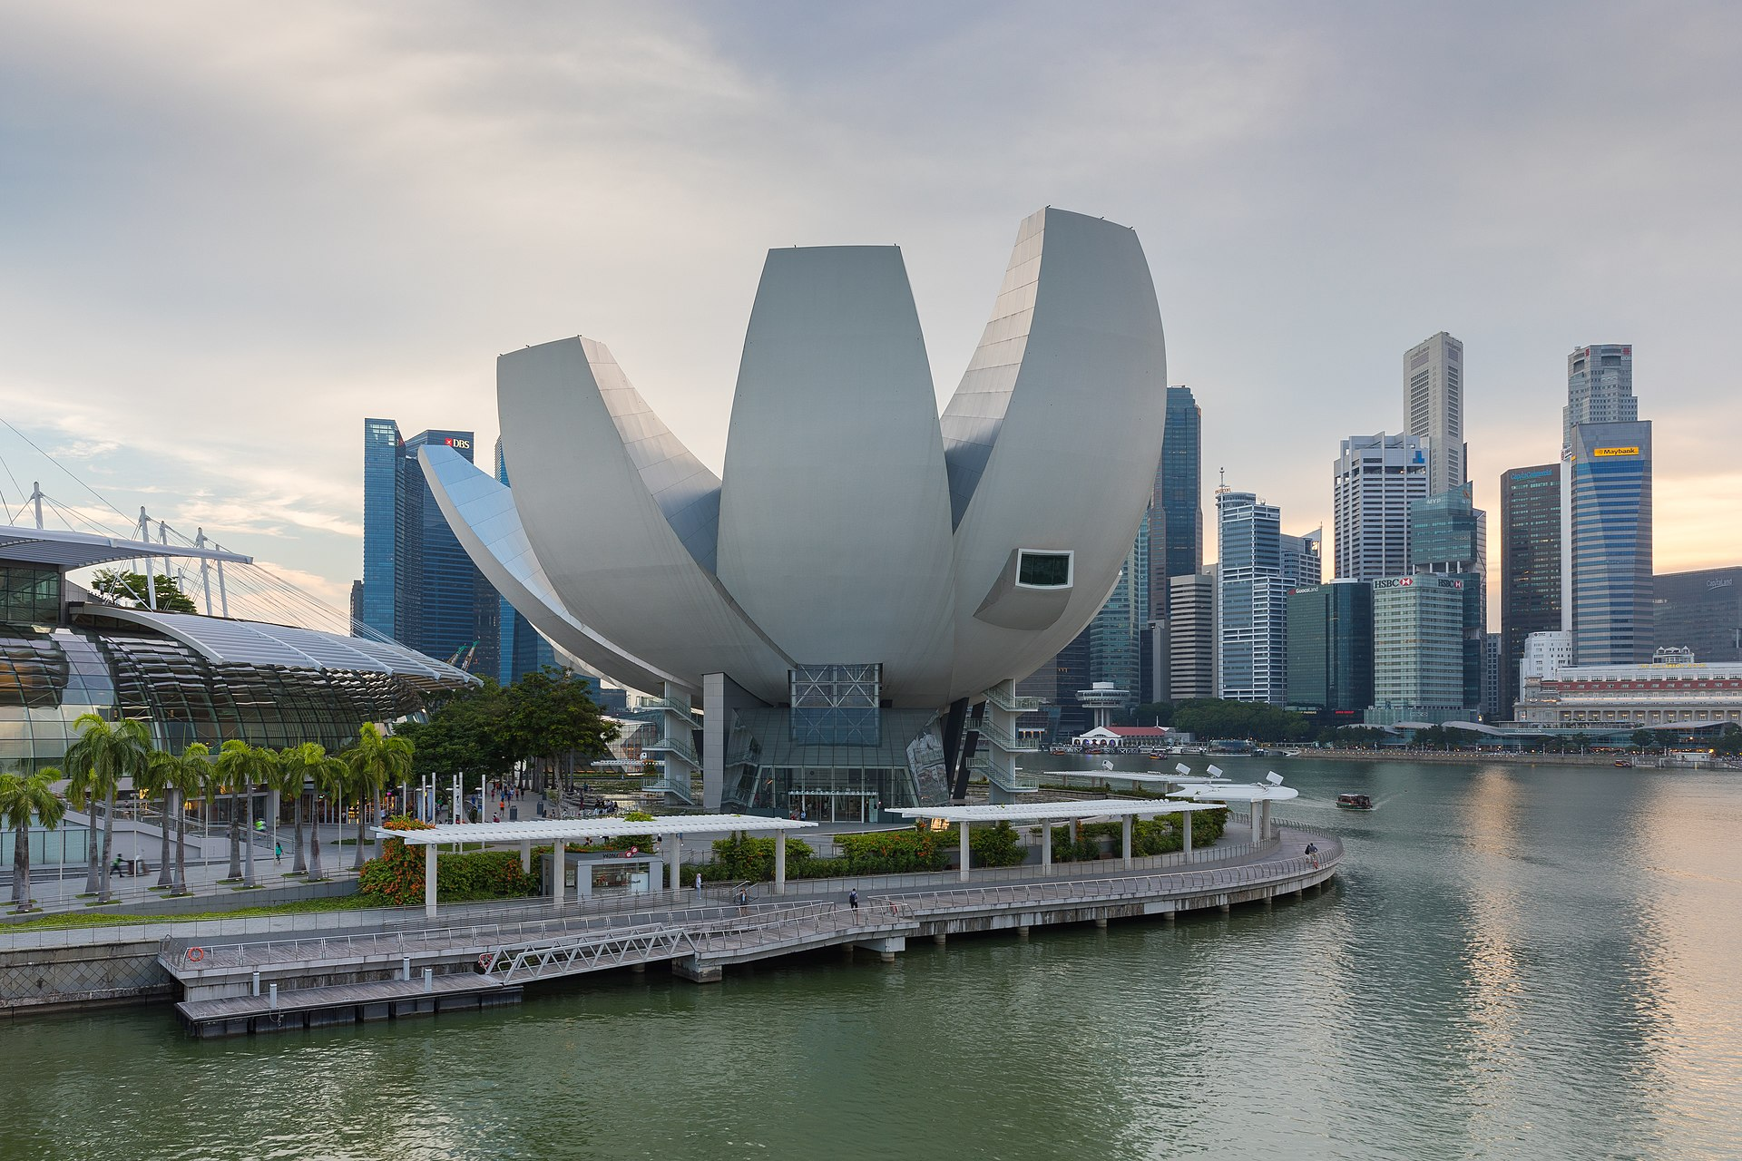
ArtScience Museum
ArtScience Museum on Singaporen erikoinen museo, joka näyttää taidetta ja tiedettä. Rakennus muistuttaa avaavaa lootuskukkaa.

Slide 7
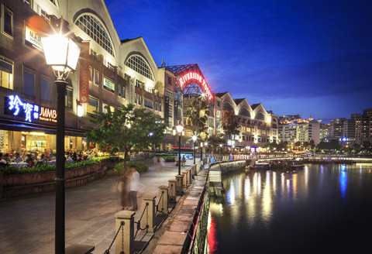
Clarke Quay
Clarke Quay Singaporessa on vilkas jokiranta-alue, täynnä ravintoloita, baareja ja yöelämää.

Slide 8
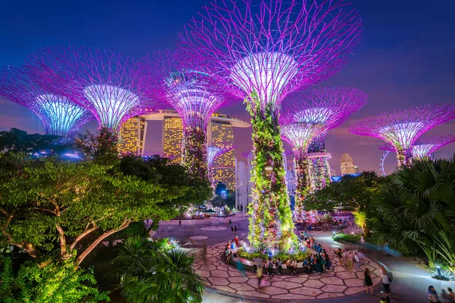
Gardens by the Bay & Cloud Forest
Gardens by the Bay on suuri puisto Singaporessa, jossa on kauniita kasveja ja futuristisia Super Tree-puita. Cloud Forest on kasvihuone, jossa on korkea vesiputous ja trooppista kasvillisuutta.

Slide 9
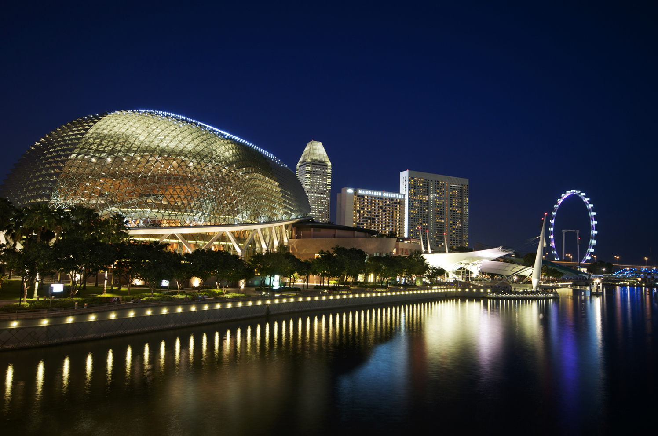
Esplanade – Theatres on the Bay
Esplanade Theatre, joka tunnetaan myös nimellä ”The Durian”, on Singaporen kuuluisa konsertti–ja ooperatalo. Rakennus on erikoinen puolipallon muotoinen ja muistutaa durnia-hedelmää.

Slide 10
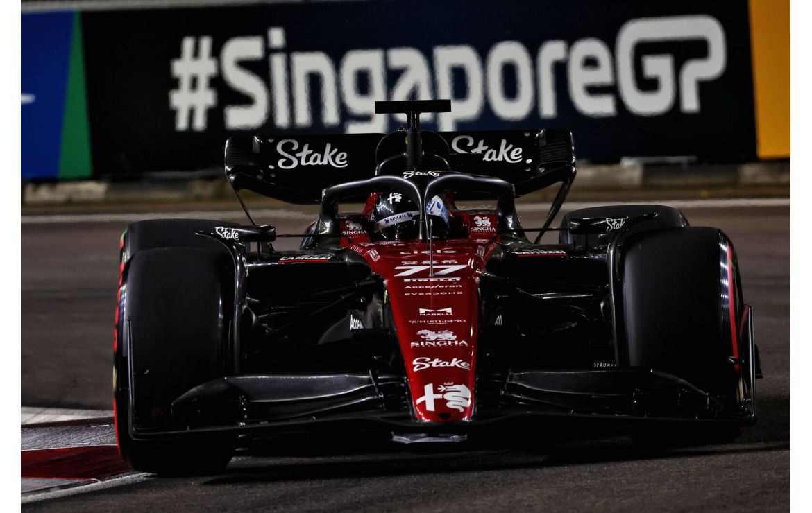
Formula ONE - Singapore GP
Singaporen Formula One on kuuluisa yökilpailu kaupungin kaduilla. Se houkuttelee paljon katsojia ja moottoriurheilun ystäviä.

Slide 11
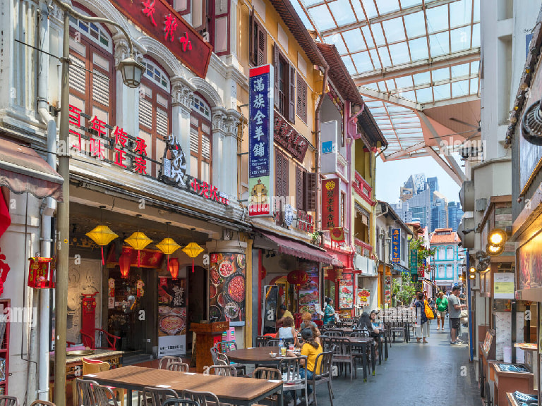
Chinatown
Chinatown Singaporessa on vilkas alue täynnä kiinalaista kulttuuria, temppeleitä ja ravintoloita.

Slide 12
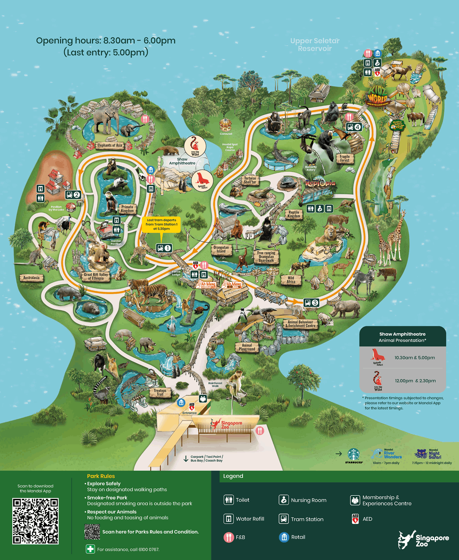
Singapore Zoo & Night Safari
Singaporen yöeläintärhassa näkee yöeläimiä luonnollisessa ympäristössä. Se on ainutlaatuinen elämys matkailijoille.

Slide 13
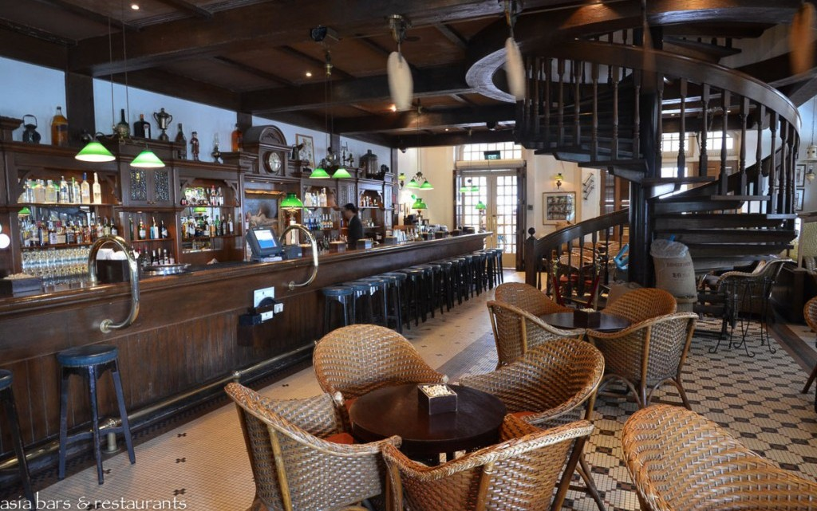
Raffles Hotel
Raffles Hotel Singaporessa on historiallinen luksushotelli, tunnettu elegantista tunnelmastaan. Siellä on kuuluisa Long Bar, jossa on luotu klassinen Singapore Sling-cocktail. Baarissa tarjoillaan maapähkinöitä, joita vieraat saavat itse kuoria ja heittää lattialle.

Slide 14
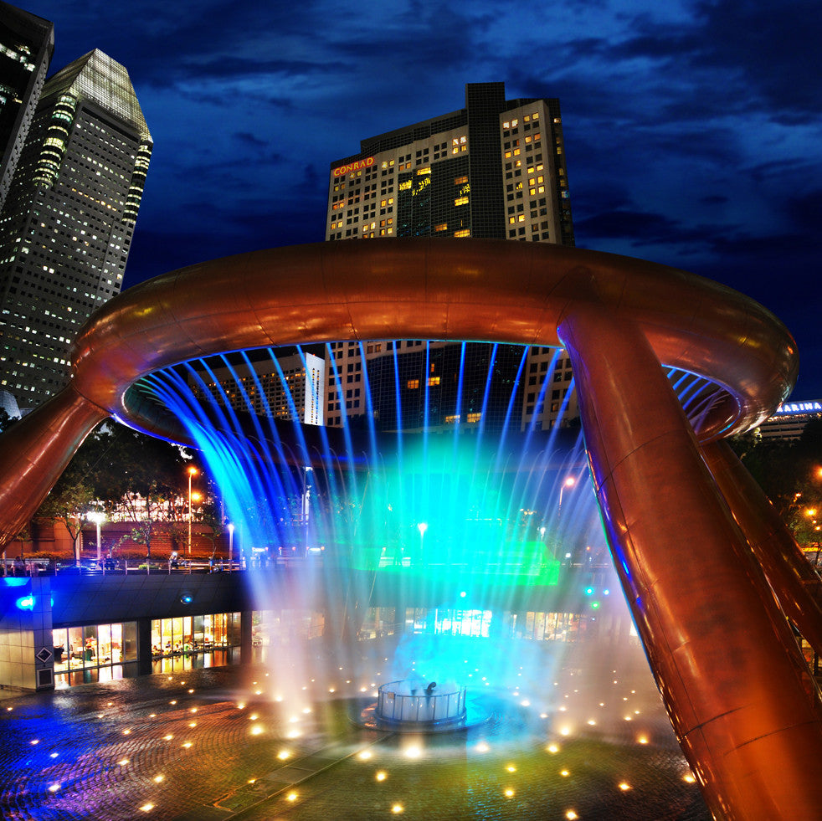
Fountain of Wealth
Fountain of Wealth Singaporessa on iso suihkulähde. Ihmiset uskovat, että se tuo onnea, ja sen keskellä voi kävellä.

Slide 15
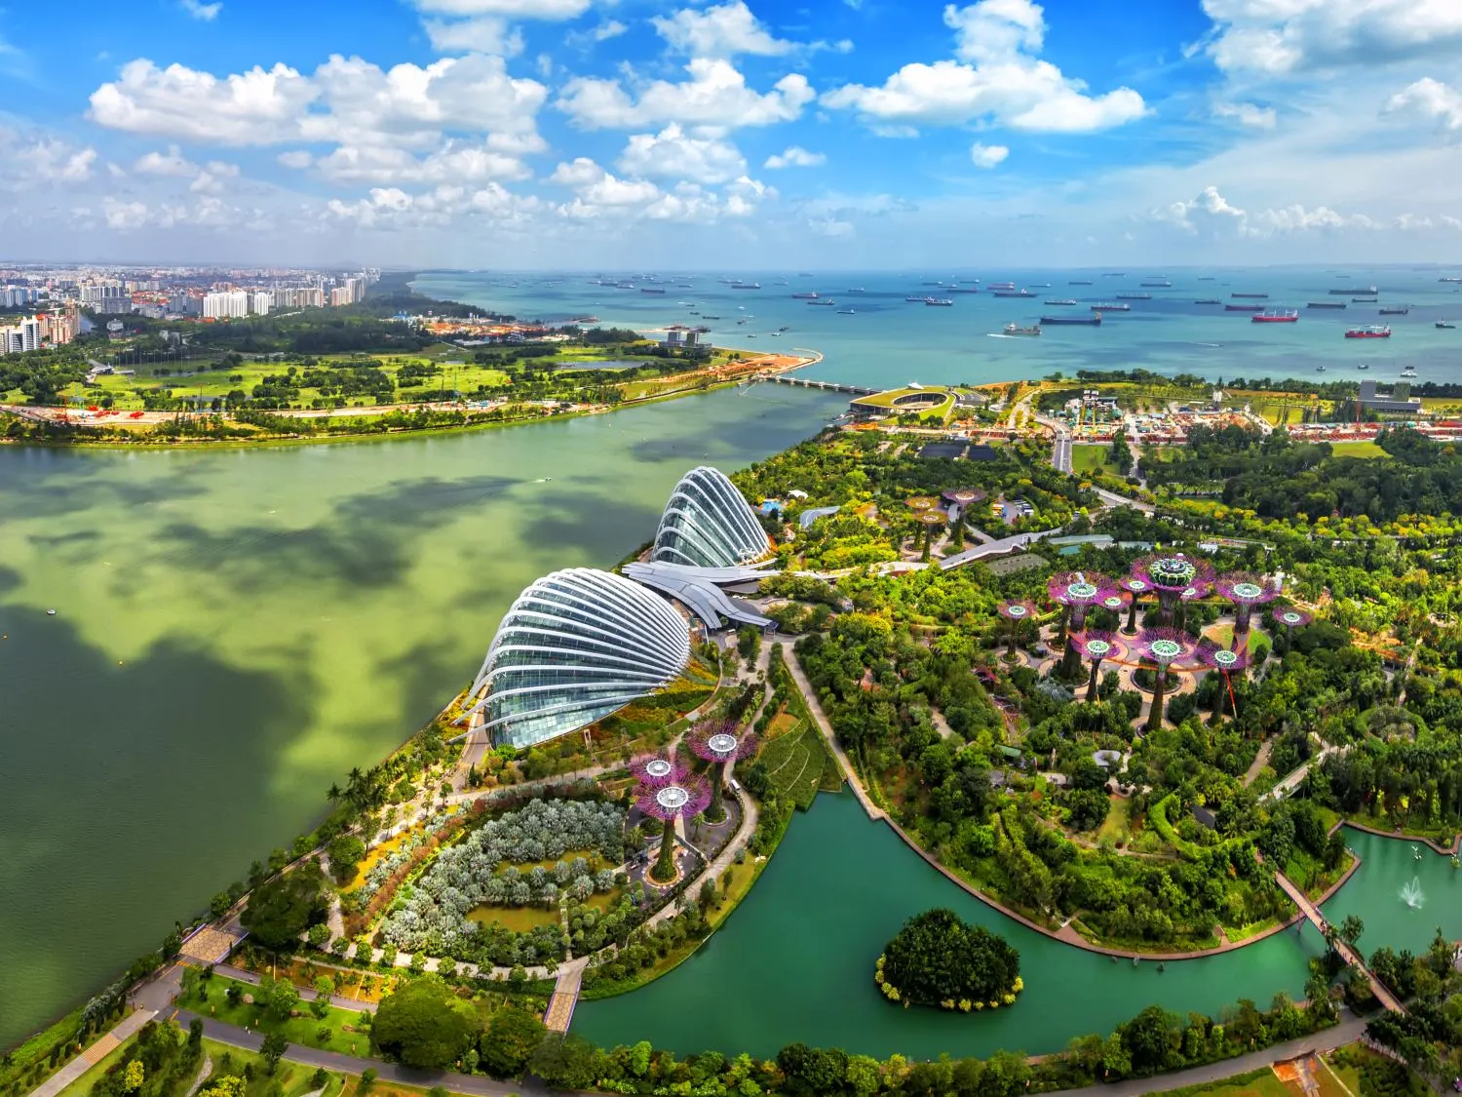
Yhteenveto
Minulle Singapore todella miellytti. Kaupunki on kaunis, siisti ja täynnä nähtävää sekä herkullista ruokaa. Se on unelmakohde, johon haluan palata.

